Slide 1
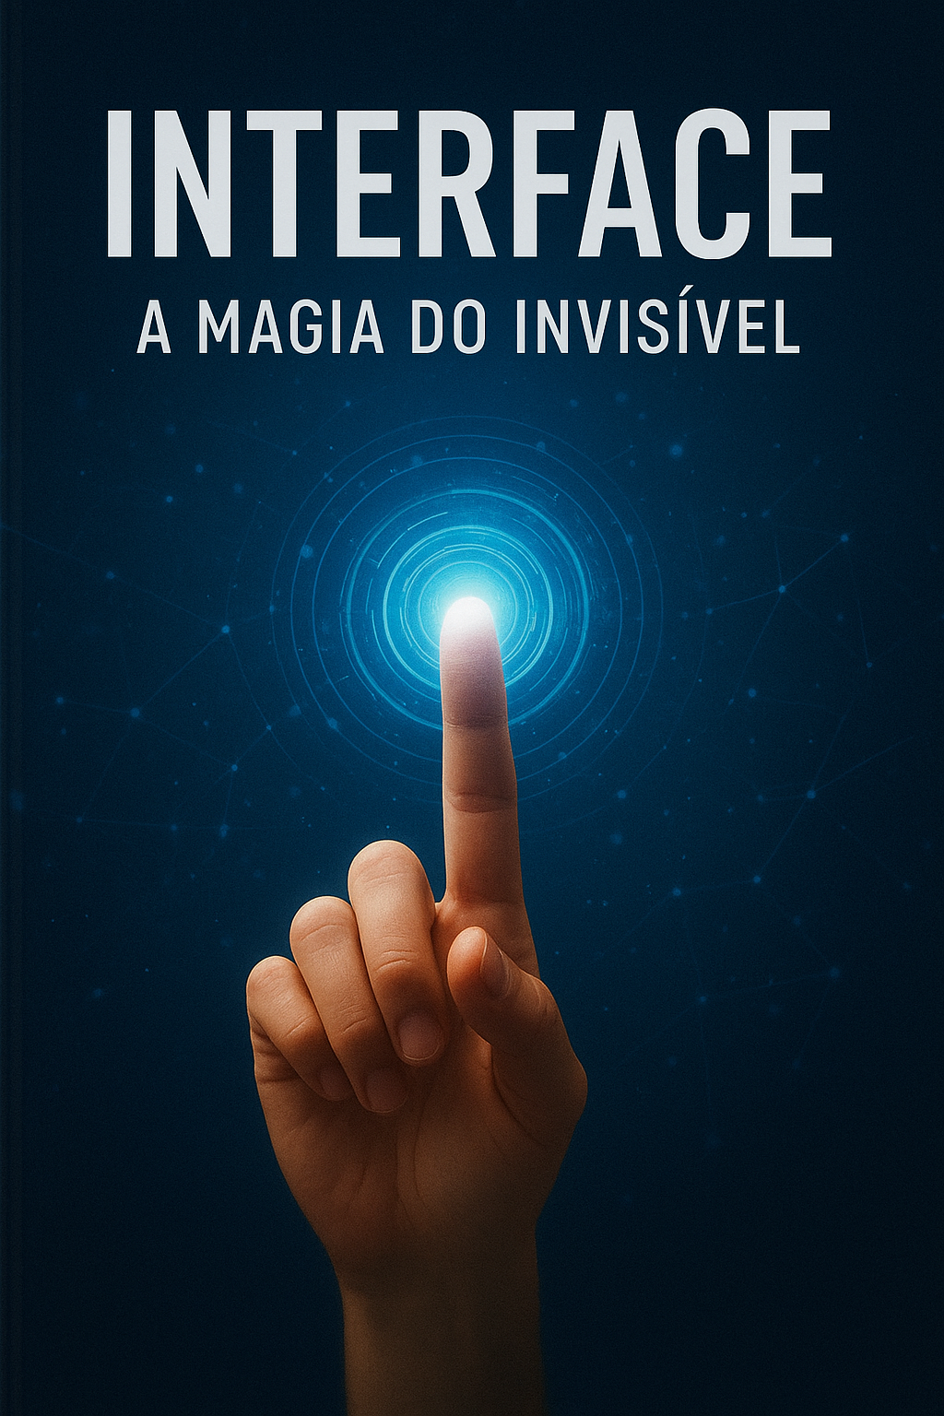


Slide 2
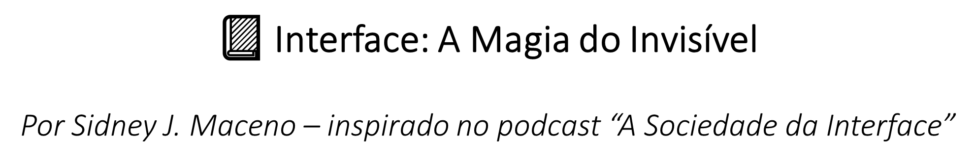
O Chamado do Invisível

Slide 3
Léo era apenas um garoto curioso com um computador velho e um desejo incontrolável de entender o que havia por trás das telas. Enquanto seus amigos jogavam, ele preferia desmontar os sites, examinar botões, decifrar o código por trás das cores. Certa noite, ao estudar um tutorial sobre “design responsivo”, algo estranho aconteceu. O monitor piscou. As linhas de código começaram a brilhar como runas antigas. E, em meio àquela luz azulada, uma voz suave ecoou: "Bem-vindo à Sociedade da Interface, jovem criador. Aqui, a magia não está no que se vê, mas no que se sente. O garoto piscou, surpreso. O quarto desapareceu. Ele agora estava em uma imensa biblioteca flutuante — livros suspensos, ícones dançantes, e portais brilhantes com nomes como “Acessibilidade”, “Performance” e “Design Empático”.

Slide 4

O MESTRE DA EXPERIÊNCIA

Slide 5
De trás de uma prateleira de ícones, surgiu uma figura encapuzada, com óculos luminosos e um manto coberto de padrões geométricos. Chamava-se Arion, o Mestre da Experiência.— “Toda interface é um feitiço”, disse ele. “Mas os melhores magos do design são aqueles que tornam a magia invisível. ”Arion explicou que muitos criadores se perdiam tentando impressionar com efeitos, animações e cores vibrantes. Mas a verdadeira arte estava em fazer com que o usuário não percebesse o esforço por trás da fluidez. "Quando um botão leva alguém exatamente onde ela queria ir, quando uma pessoa cega navega sem barreiras, quando um site carrega em um piscar de olhos…isso é magia invisível. "Léo ouvia fascinado. Cada palavra parecia abrir uma nova janela em sua mente.

Slide 6
O PORTAL DA ACESSIBILIDADE

Slide 7
Arion levou Léo até um grande portal dourado. Ao abri-lo, o garoto viu um mundo silencioso, mas cheio de vozes — eram pessoas usando leitores de tela, ampliadores, comandos de voz. Ele percebeu algo poderoso: as interfaces não pertencem a quem as cria, mas a quem as usa. Uma menina cega tocava o celular e sorria. Um idoso navegava com conforto em um site simples e legível. Um estudante com deficiência motora usava apenas a voz para abrir um aplicativo. Léo entendeu então o verdadeiro propósito da Sociedade: garantir que a magia fosse acessível a todos. "Nunca crie para você, Léo”, disse Arion. “Crie para o outro. Porque o invisível mais poderoso é a empatia.”

Slide 8
O DESAFIO DA PERFORMANCE

Slide 9
O próximo teste o levou a uma cidade de pixels caóticos, onde sites lentos e pesados travavam a realidade. Cada clique era uma eternidade. Cada imagem mal otimizada, uma barreira. Léo ergueu seu cajado — um mouse luminoso — e começou a limpar o caos com feitiços de performance:“Minificar!” — e os scripts se comprimiam. “Lazy Load!” — e as imagens apareciam suavemente. “Compressio!” — e o peso dos arquivos se reduzia pela metade. A cidade voltou a fluir. As pessoas navegavam felizes. O mundo digital respirava de novo. "O desempenho é a ponte entre a arte e a paciência do usuário", murmurou Arion, observando com orgulho.

Slide 10
A MAGIA DO INVISÍVEL

Slide 11
De volta à biblioteca, Arion entregou a Léo um espelho translúcido. Dentro dele, Léo viu o reflexo de todos os usuários do mundo — cada clique, cada sorriso, cada gesto. "Lembre-se, jovem criador: O design não é o que se vê. É o que se sente, sem perceber. "Naquele instante, Léo acordou — de volta ao seu quarto. O monitor piscava suavemente. O código ainda brilhava. Ele respirou fundo, abriu o editor e começou a digitar com propósito. Agora sabia que, por trás de cada interface bem feita, existe magia invisível — a magia da empatia, da simplicidade e da experiência humana. “As melhores interfaces não gritam. Elas sussurram entendimento.”

Slide 12
AGRADECIMENTOS
INTERFACE - SIDNEY J. MACENO

Slide 13

💌 Agradecimento aos Leitores
A você, que percorreu esta jornada entre códigos e constelações de pixels, meu mais sincero obrigado.
Cada página deste livro nasceu do desejo de mostrar que a tecnologia pode ser humana, que o design é mais do que estética e empatia em forma de interface.
Se em algum momento desta leitura você sentiu algo curiosidade, inspiração, esperança —então a magia invisível cumpriu seu propósito.
Levar ideias ao coração das pessoas é o que move cada criador, e saber que você chegou até aqui é a maior recompensa possível.
Continue criando. Continue tornando o mundo digital mais humano, um clique de cada vez.
Com gratidão. https://github.com/SidJM/prompts-criar-ebook-aula-de-FelipeAguiar-Sidney

